Slide 1
О результатах правовой оценки муниципальных актов органами исполнительной власти Республики Тыва за 9 месяцев 2019 года
Правовая экспертиза – юридическая оценка муниципального акта на предмет его соответствия требованиям федерального законодательства, законодательства республики Тыва и уставу муниципального образования.

Slide 2
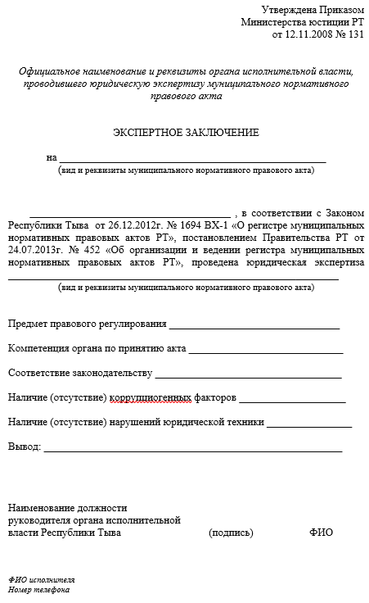

Slide 3
Поступление МНПА
10 рабочих дней
20 рабочих дней
20 рабочих дней 10 рабочих дней
20 рабочих дней
7 рабочих дней
Юридическая обработка муниципальных актов и регистрация их в журнале входящих МНПА
Включение МНПА в Регистр
Проведение юр. экспертизы Минюстом РТ
Направление МНПА в ОИВ РТ
Направление экспертных заключений в ОМСУ
Проведение экспертизы ОИВ РТ
Направление ЭЗ в Минюст РТ
Направление отрицательных экспертных заключений ОМСУ

Slide 4
За 9 месяцев 2019 г.:
В Регистр муниципальных нормативных правовых актов РТ включено - 749 актов.
Проведено экспертиз органами исполнительной власти РТ – 602:
- 465 о соответствии актов законодательству
- 77 о противоречии актов законодательству
- 59 актов с коррупциогенными факторами
Находятся на экспертизе - 142
Возвращено – 5

Slide 5
 | Всего МНПА | Всего проведенных юридических экспертиз | Экспертные заключения о соответствии акта законодательству | Экспертные заключения о противоречии акта законодательству | Экспертные заключения о выявленных коррупциогенных факторах | Находятся на экспертизе %
Общее количество | 749 | 602 | 465 | 77 | 59 | 122 (20) | 16,3%
Министерство юстиции РТ | 230 | 206 | 162 | 27 | 17 | - (19) | -
Министерство финансов РТ | 153 | 123 | 118 | 5 | - | 28 (2) | 18,3%
Служба ГО и ЧС РТ | 92 | 85 | 46 | 3 | 36 | - (7) | -
Министерство строительства РТ | 74 | 50 | 41 | 6 | 3 | 21 (3) | 28,3%
Министерство экономики РТ | 68 | 60 | 33 | 25 | 2 | 8 | 11,8%
Министерство земельных и имущественных отношений РТ | 57 | 23 | 22 | 1 | - | 26 (8) | 45,6%
Министерство труда РТ | 18 | 18 | 14 | 4 | - | -
Министерство образования РТ | 10 | 10 | 9 | 1 | - | -
Министерство культуры РТ | 9 | 6 | 6 | - | - | 3 | 33,3%
Министерство сельского хозяйства и продовольствия РТ | 9 | 3 | 1 | 2 | - | 6 | 66,7%
Министерство связи РТ | 7 | 7 | 7 | - | - | -
Служба по лицензированию РТ | 4 | 4 | 2 | 1 | 1 | -
Министерство дорожно-транспортного комплекса РТ | 3 | 2 | 2 | - | - | 1 | 33,3%
Служба по тарифам РТ | 3 | 0 | - | - | - | 3 | 100%
Управление по вопросам противодействия коррупции | 3 | 2 | 0 | 2 | - | 1 | 33,3%
Министерство по закупкам РТ | 2 | 0 | - | - | - | 2 | 100%
Министерство природных ресурсов РТ | 2 | 1 | 1 | - | - | 1 | 50%
Министерство спорта РТ | 1 | 0 | - | - | - | 1 | 100%
Министерство топлива РТ | 1 | 1 | 1 | - | - | -
Министерство здравоохранения | 1 | 0 | - | - | - | 1 | 100%
Служба жилищной инспекции РТ | 1 | 0 | - | - | - | 1 | 100%
Агентство по делам национальностей | 1 | 1 | - | - | - | - | 100%

Slide 6
Типичные ошибки, допускаемые органами исполнительной власти РТ при проведении юридической экспертизы МНПА:
Не соблюдение сроков проведения юридической экспертизы;
Экспертное заключение не соответствует установленной форме;
Подпись неуполномоченного лица;
Неправильное определение полномочий ОМСУ на принятие акта;
Формальный подход к экспертизе;
Отсутствие рекомендаций о способах устранения противоречий действующему законодательству или нарушений правил юридической техники.
(Например, - в п. 5 Положения слова «представительный орган» заменить на слово «администрация»;
- в п. 5 слова «представительный орган» исключить или пункт 5 исключить;
- Пункт 5 изложить в следующей редакции: «_____»).

Slide 7
СПАСИБО ЗА ВНИМАНИЕ !

